Slide 1
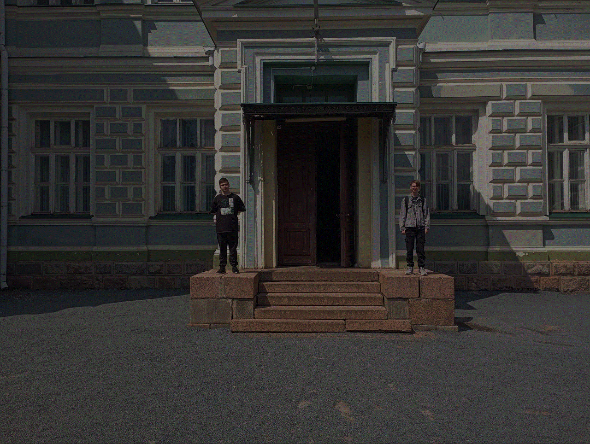
ZakharVSaNYAAAA(ZVS)
Основная идея игры ZakharVSaNYAAAA – это захватывающий файтинг, где два игрока могут сразится на арене. Каждому персонажу присущи уникальные особенности и таланты, которые делают сражения непредсказуемыми и напряженными. Поэтому давайте же начнем и покажем свое мастерство ! За основу была взята достаточно популярная игра Mortal Combat (Смертельная Битва) – это серия файтингов впервые выпущенная в 1992 году компанией Midway. Игра быстро завоевала популярность благодаря уникальному стилю, интенсивной боевой механике и культовому насилию
Концепция и идея игры(Руководитель):Святослав Аристов-Алтунин Студент 2-1 ИС
Программист(программная часть игры):Святослав Аристов-Алтунин Студент 2-1 ИС
Художник по спрайтам: Даниил Максимов и Егор Нагорнов Студенты 2-1 ИС

Slide 2
ZakharVSaNYAAAA(ZVS)
Боевые механики игры
Основными боевыми механиками ZVS являются
Удары: Игроки могут выполнять удары и выбирая направления ударов.
Спецприемы: У каждого из персонажей присутствуют свои спецприемы, которые отличаются по эффективности и сложности исполнения
Блок: У каждого из персонажей присутствует механика частичного блокирования урона, ведь важно уметь защищаться чтобы минимизировать получаемый урон !
Прыжок: Механика позволяет подпрыгнуть и быть более маневренным для уворота от ударов, но если вы получаете урон в воздухе то получаемый урон увеличивается.

Slide 3
ZakharVSaNYAAAA(ZVS)
Персонажи игры
Персонажи игры
Саня – Отец Захара который поссорился с сыном по поводу влияния компьютера на здоровье. Он убежден, что Захар должен уделять больше времени физическим упражнениям и другим увлечениям вместо того чтобы проводить все своё время за компьютером
Захар – Интроверт, который все своё время проводит дома, крайне редко выходя на улицу и, по возможности, вовсе избегает покидать дом. Его главное увлечение – компьютерные игры, чем он посвящает практически все своё свободное время. Такое поведение вызывает серьезное недовольство отца.

Slide 4
ZakharVSaNYAAAA(ZVS)
Жанр игры, дизайн и сюжет
Жанр игры 2д файтинг, при этом графика в игре пиксель арт.
Сюжет игры заключается в том что Захар последнее время стал плохо учиться в техникуме и получаться плохие отметки при этом продолжая прожигать свое время в компьютерных играх. На попытки отца вразумить сына взяться за учебу Захар никак не реагировал из-за чего Сане пришлось принимать более радикальные меры и показать сыну в бою кто здесь отец.

Slide 5
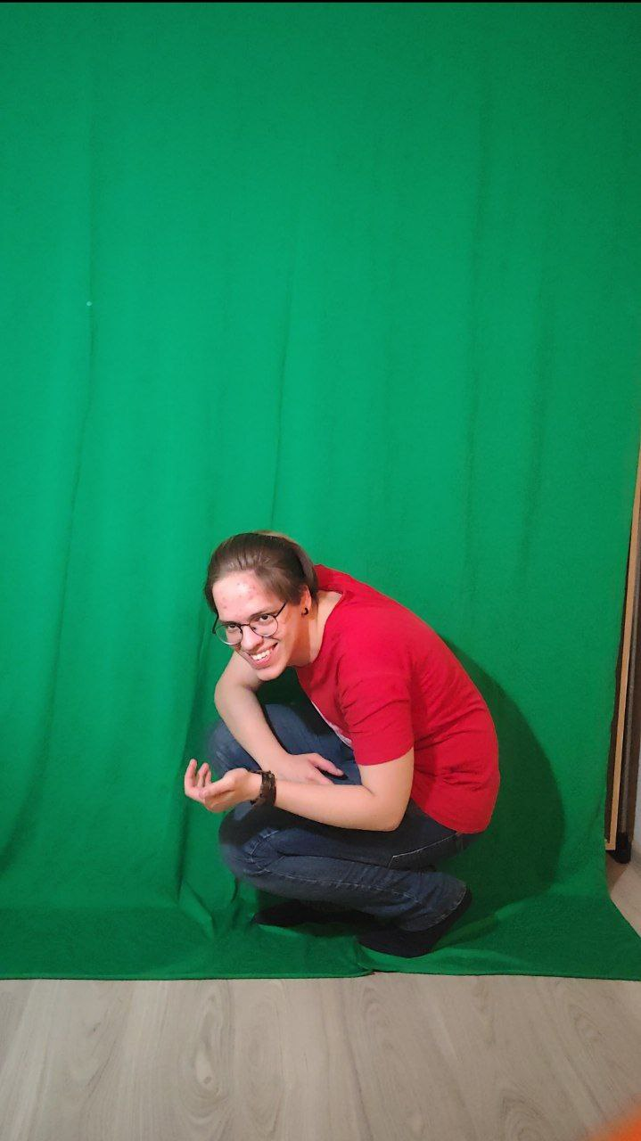
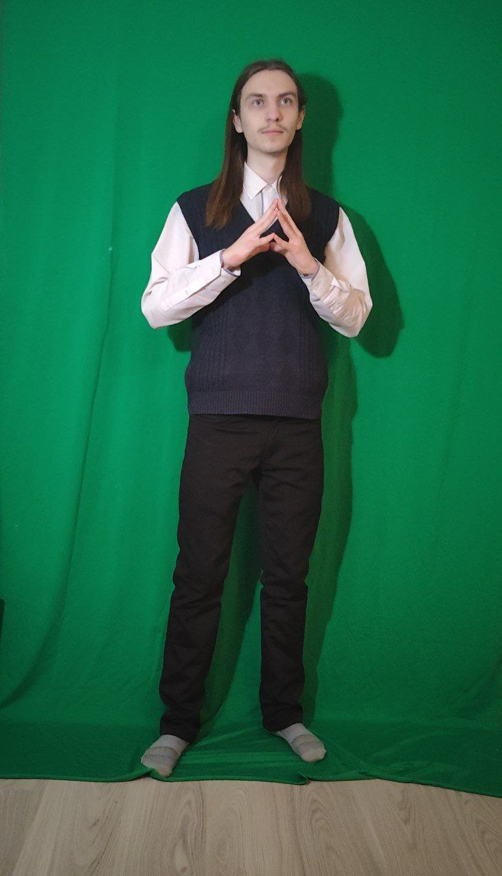
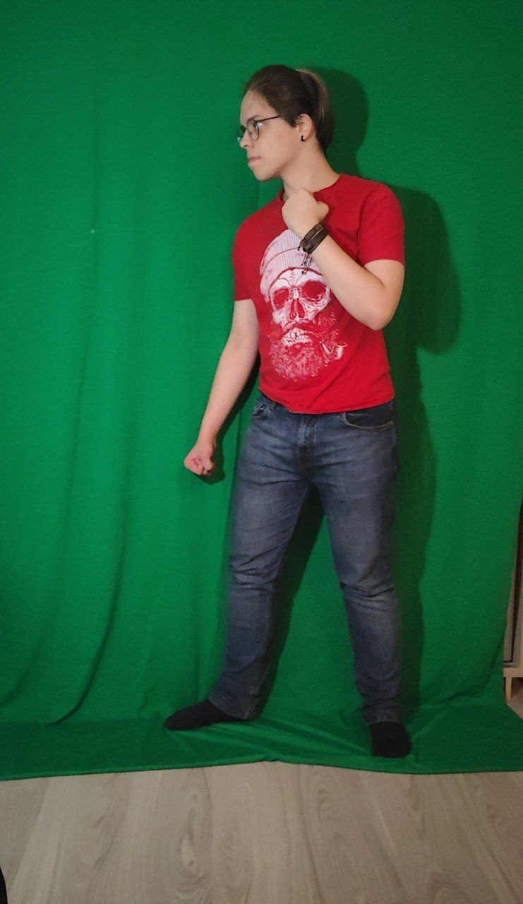
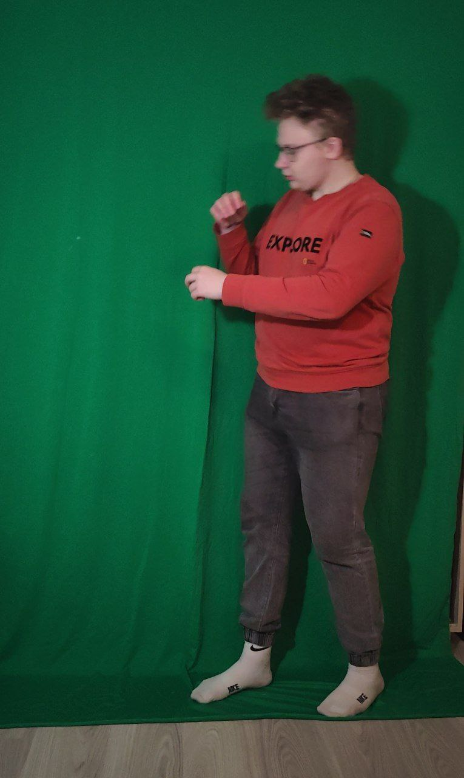
ZakharVSaNYAAAA(ZVS)
Разработка игры
Разработка игры началась с обсуждения того, как мы хотим реализовать движения персонажей. У нас было два варианта: нарисовать всё с нуля или использовать записи движений реальных людей, чтобы затем срисовать с них анимации. Мы выбрали второй вариант. Сначала мы отсняли все движения на видео, затем преобразовали полученные футажи в кадры для игры. Это позволило нам создать более реалистичные и плавные анимации.
После этого мы приступили к созданию элементов интерфейса, таких как индикаторы здоровья (HP бар) и энергии (HGA бар). Затем началась покадровая обработка ассетов для игры. Мы удаляли ненужные кадры и по возможности корректировали плохо интегрированные элементы, чтобы добиться наилучшего качества и визуальной целостности.
Каждый шаг разработки был важен для создания аутентичного и увлекательного игрового процесса, который погружает игрока в мир Захара и Александра, где их конфликт оживает на экране через тщательно проработанные анимации и пиксельную графику.
Ниже будет немного кадров со съемки

